Slide 1


Ministério da Educação
Instituto Federal de Mato Grosso
Campus Cuiabá – Cel. Octayde Jorge da Silva
Departamento de Área de xxxx
Título do trabalho
(Nome da Disciplina)
Discente: Nome do aluno
Docente: Nome do professor
IFMT - Campus Cuiabá
Cuiabá, MT – dd/mm/aaaa

Slide 2
Agenda
1. Introdução
2. XXX
3. XXX
4. XXX
5. Referências

Slide 3
1. Xxxxx
AAAaaaaaa.
AAAaaaaaaaaaaaaaaaaaaaaaaa.

Slide 4
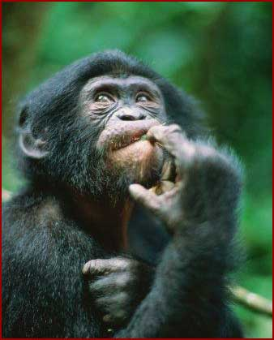
2. Exemplo i
Xxxxxxxxxxxxxxxxxxxxxxxxxxxxx xxxx xxxx.
O termo Ciência xxxxxxxxxxx.
Exemplo de uma citação direta:
      É a sistematização de conhecimentos, ou seja, um conjunto de proposições lógicas correlacionadas sobre um comportamento de certos fenômenos que se deseja estudar (LAKATOS e MARCONI, 2007, p. 80).
<= Exemplo de uma Figura retirada da galeria do Power Point.
Fonte: Microsoft (2007a)

Slide 5
3. Exemplo ii
AAAAAAAAAAAAAAa aaaaaa aaaaaaaaaaa a a aaaaaaaaaaa aaaaaaaaaa:
  bbbbb;
  cccc;
  ddd;
EEEEE: xxxxxxxxxxxxxxx xxxxxxxxxxxxxxxxxx xxx xx xxxx xxxxxxxxx xxxxxxxxxxx.

Slide 6
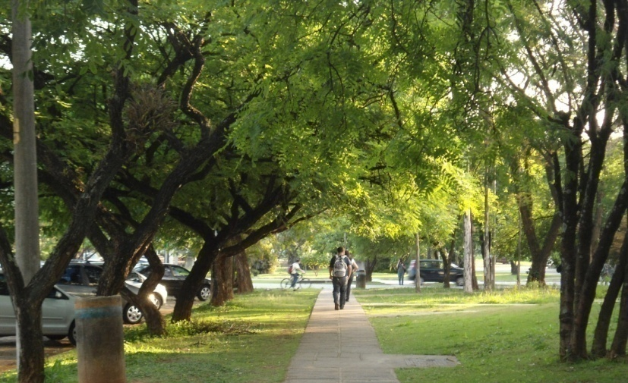
4. Exemplo iii
AAAAAAAAAAAAAA?
  xxxxx: aaaaa.
  Xxxxxx: bbbbb
Exemplo de uma Foto do autor, com indicação de referência
(SILVA, 2014)

Slide 7
5. Referências - exemplos
ALMEIDA, A. B.; LEITE, L. B. Manual de metodologia da pesquisa aplicada à educação. Porto Feliz, 2016. Disponível em: <http://www.faculdadefamo.com.br/novo/arquivos/pdfs/graduacao/licenciatura/pedagogia/manual_metodologia.pdf>. Acesso em: maio. 2018.
FERRARI, A. T. Metodologia da ciência. 3. ed. Rio de Janeiro: Kennedy, 1974.
GATTI, B. A. Pesquisar em educação: considerações sobre alguns pontos-chaves. Revista Diálogo Educacional, v.6, n. 19, p. 25-35, 2006.
GERMANO, M. G. Uma nova ciência para um novo senso comum. Campina Grande: EDUEPB, 2011.
KUHN, T. S. A estrutura das revoluções científicas. 5. ed. São Paulo: Editora Perspectiva S.A, 1997.
LAKATOS, E. M.; MARCONI, M. A. Fundamentos de metodologia científica. 6. ed. São Paulo: Atlas, 2007.
PRODANOV, C. C.; FREITAS, E. C. Metodologia do trabalho científico: métodos e técnicas da pesquisa do trabalho acadêmico. 2 ed. Novo Hamburgo: Universidade FEEVALE, 2013.

Slide 8
5. Referências (complementares) - exemplos
MICROSOFT. Imagem do Clip-Art: Duvida. (2007a). Microsoft Office Power Point 2007.
MICROSOFT. Imagem do Clip-Art: Etapas - a consolidar para la evolución de la empresa (2007b). Microsoft Office Power Point 2007.
SILVA, J. S. Foto da travessa 3: lateral do Centro de Tecnologia de Informação da USP. Universidade de São Paulo. (2014a).

Slide 9

Obrigada/o!
Nome completo do aluno
Email: email_do_aluno

